Slide 1
Wpływ czytania
na rozwój dzieci
Martyna Sochacka

Slide 2
Bez względu na to, ile masz zajęć drogi rodzicu, najważniejszą rzeczą, jaką możesz zrobić dla przyszłości swego dziecka, oprócz okazywania miłości przez przytulanie, jest codzienne głośne czytanie.
- Jim Trelease

Slide 3
czytanie = wiedza = sukces
Osiągnięcie sukcesu przez człowieka zależy
w dużej mierze od wiedzy.
Kluczem do wiedzy jest czytanie.
Badania ostatnich lat pokazują, że wiele osób, choć umie czytać, nie czyta.
Dlaczego?
Ponieważ nawyk i potrzeba lektury muszą powstać w dzieciństwie.

Slide 4
Rola rodziny w rozbudzaniu zainteresowań czytelniczych
O rozwoju i rozbudzaniu umysłu dziecka w znacznym stopniu decydują najwcześniejsze lata życia, jest to okres, w którym pozostaje on pod bezpośrednim wpływem rodziny.
Jeśli chcesz, aby Twoje dziecko czytało, musisz poświęcić mu przede wszystkim czas.
Pokaż dziecku, że czytanie jest także Twoją przyjemnością i jest dla Ciebie ważne. Od najmłodszych lat otaczaj dziecko książkami, zabierz je do biblioteki, księgarni.

Slide 5
Korzyści z regularnego czytania książek

Slide 6
Wzmocnienie więzi
Wspólne czytanie może być
formą spędzania wolnego czasu.
Wspólne czytanie książek zacieśnia więź uczuciową między rodzicami i dzieckiem, a bliski kontakt daje mu poczucie bezpieczeństwa.

Slide 7
Kształtowanie osobowości
Książki pomagają w nazywaniu i rozumieniu emocji.
Jeżeli dobierzemy odpowiednią książkę, dzieci będą utożsamiały się z książkowym bohaterem
i wczuwały się w sytuację bohaterów, przewidując konsekwencje ich zachowań
i decyzji.
To właśnie w książce każde dziecko znajdzie wskazówki,
w jaki sposób zbudować swój własny system wartości.

Slide 8
Poprawa koncentracji
W nowoczesnym świecie pełnym bodźców,
reklam, powiadomień i rozpraszaczy, koncentracja
dzieci zostaje zaburzona.
Zdobywanie wiedzy i umiejętności wymaga stałej
uwagi na jednej czynności.
Najlepszym treningiem koncentracji jest skupienie
się na czytaniu książki. 15 -20 minut systematycznego czytania w zupełności wystarczy.

Slide 9
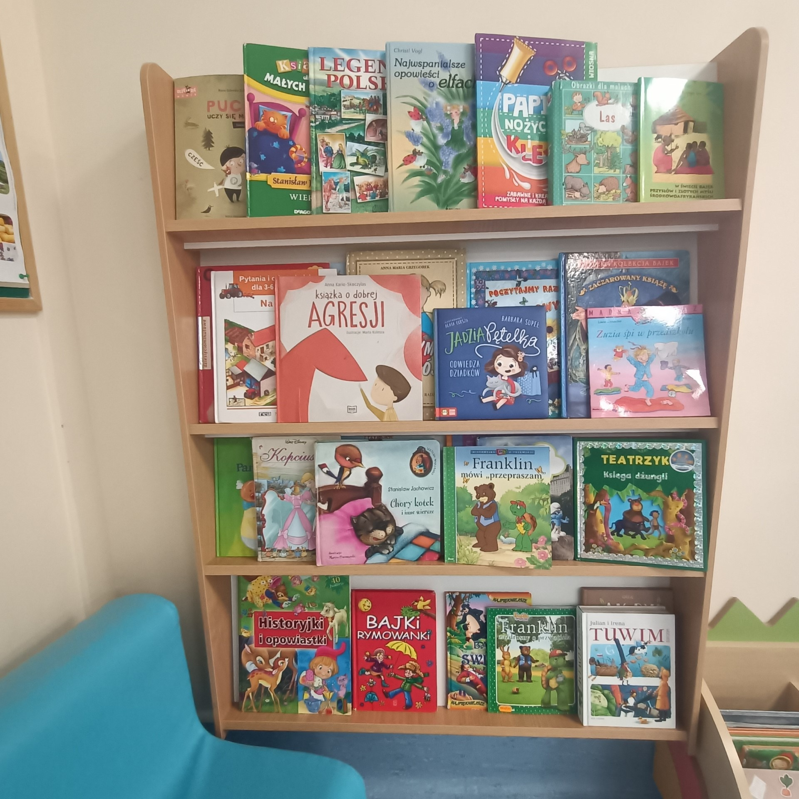
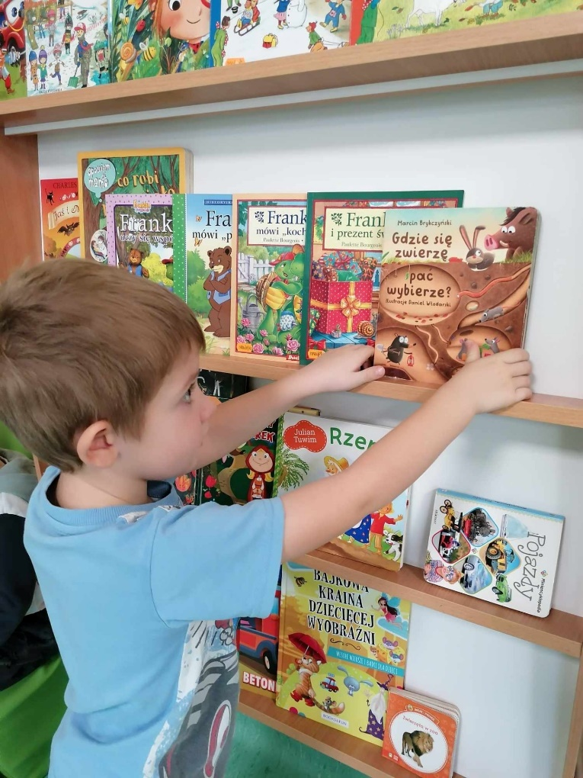
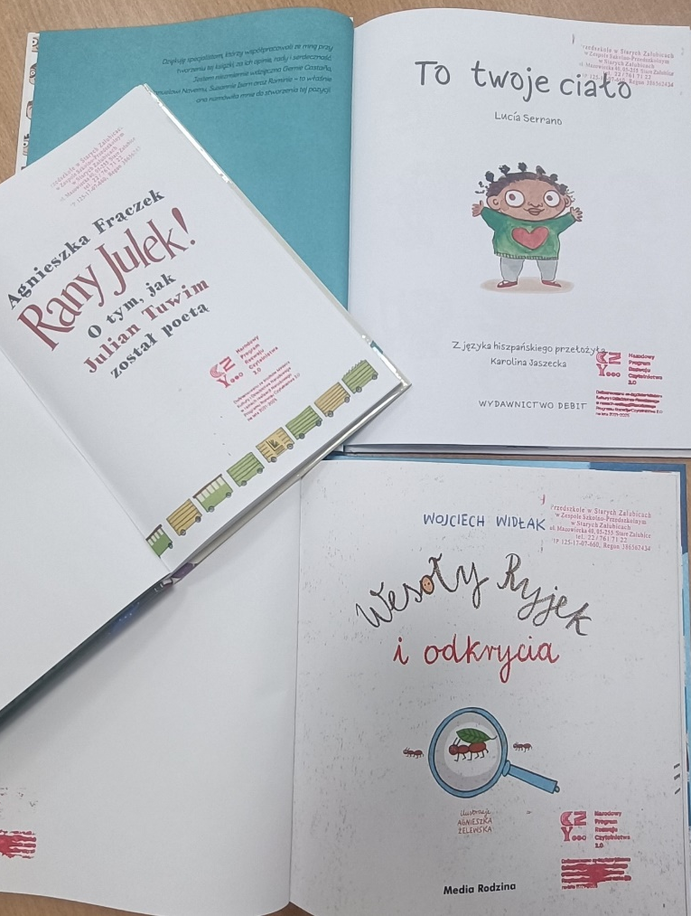
Wychowanie
Dobierając odpowiednie książki kształtujemy
poglądy dzieci. Uczymy postaw moralnych,
przekazujemy wzory zachowań.
Książki umożliwiają nawiązanie rozmowy
na tematy, które podczas codziennych czynności trudno nam poruszyć.

Slide 10
Rozwijanie języka
Czytana i słuchana literatura pozwala znacząco zwiększyć
zasoby językowe i podnosi kompetencje lingwistyczne.
U najmłodszych czytanie wierszyków ułatwia uczenie się
języka oraz przeciwdziała dysleksji.
Słuchanie bajek rozwija inteligencję dziecka, wzbogaca słownictwo, uczy ładnego budowania zdań i zachęca
do samodzielnej nauki czytania.

Slide 11
Rozwijanie wyobraźni
Wyobraźnia to jedno z najważniejszych
narzędzi dziecka, służących
jego rozwojowi i poznawaniu świata.
Czytanie książek wymaga ciągłego
pobudzania wyobraźni, więc jest
świetnym treningiem.
Pozwala rozbudzić kreatywność, ale też pomaga przewidywać sytuacje
w realnym życiu
i reagować na nie.

Slide 12
Życzymy pięknych przygód w świecie małego i dużego czytelnika!

